Slide 1

Navarra
Automático Manual.
Música: Herribera - Fermín Iriarte Irigoien y Coro San Fermín

Slide 2
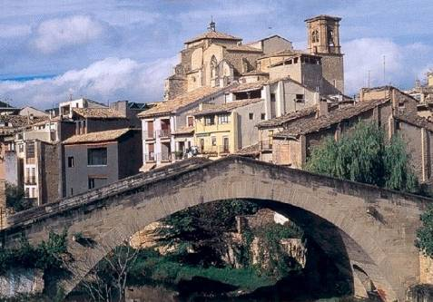
Estella – Lizarra

Slide 3
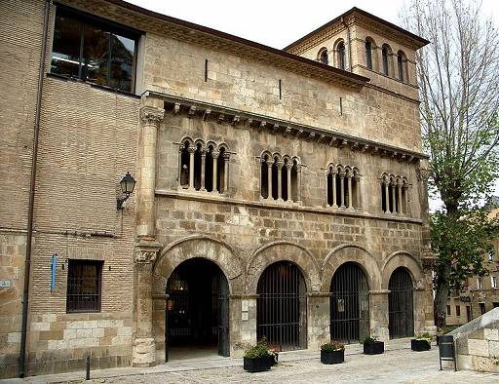
Estella – Lizarra: Placio de los reyes de Navarra

Slide 4
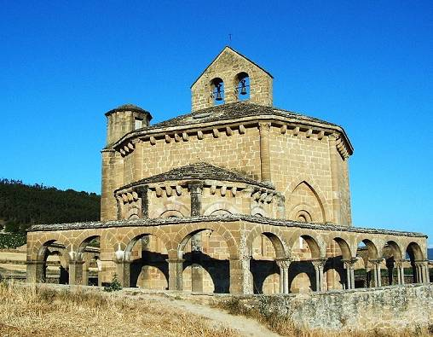
Santa María de Eunate

Slide 5
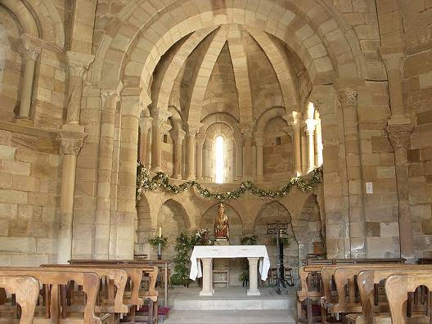
Santa María de Eunate

Slide 6
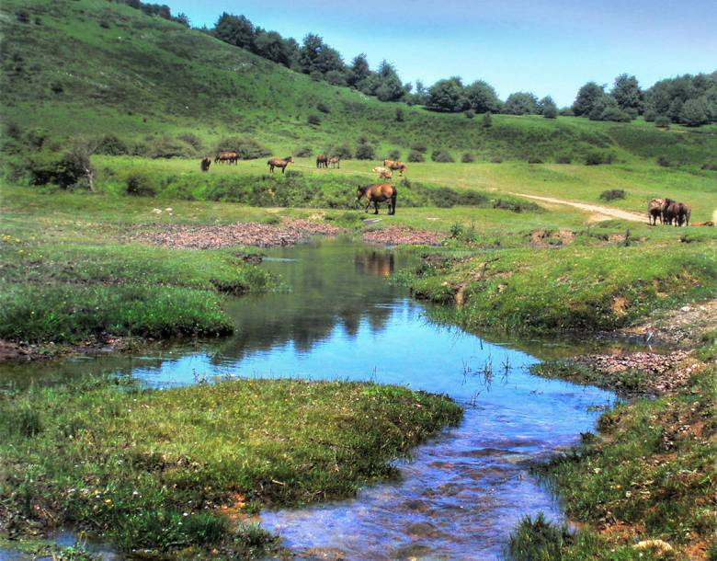
Erreca y campas de Otsola

Slide 7
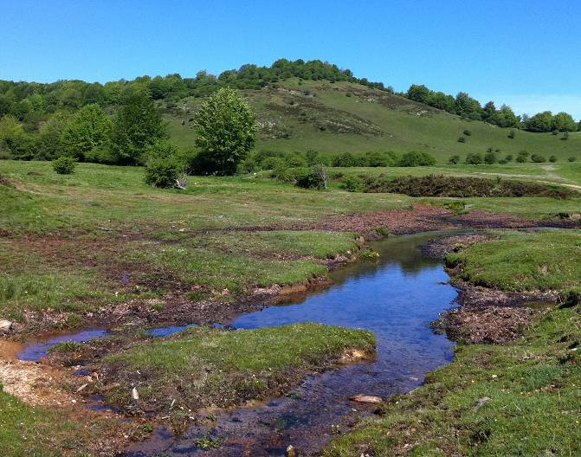
Erreca - Nacimiento del río Artius

Slide 8
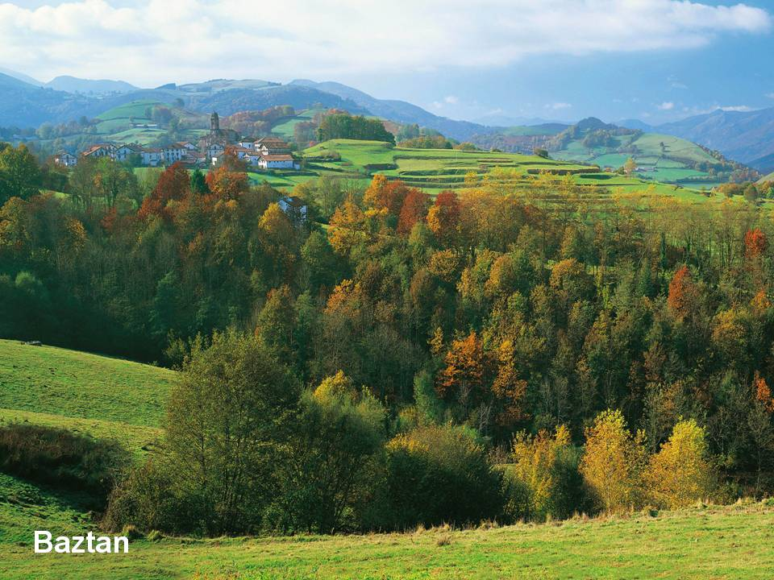
Baztan
Notes:
8

Slide 9
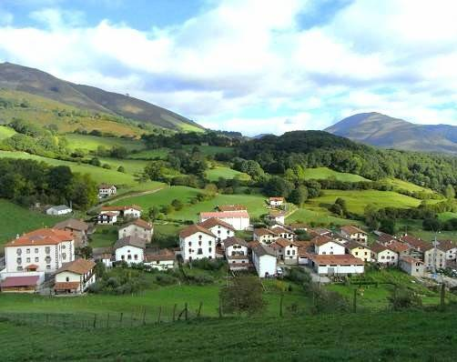
Amaiur

Slide 10
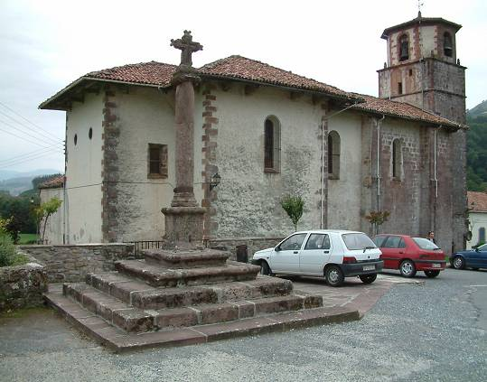
Amaiur

Slide 11
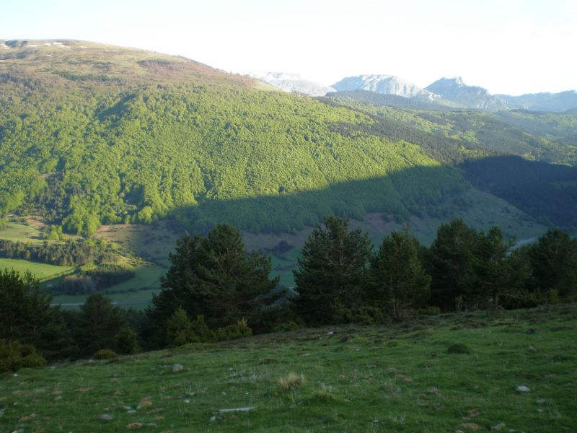
Rincón de Belagoa
Beraiz
Notes:
11

Slide 12
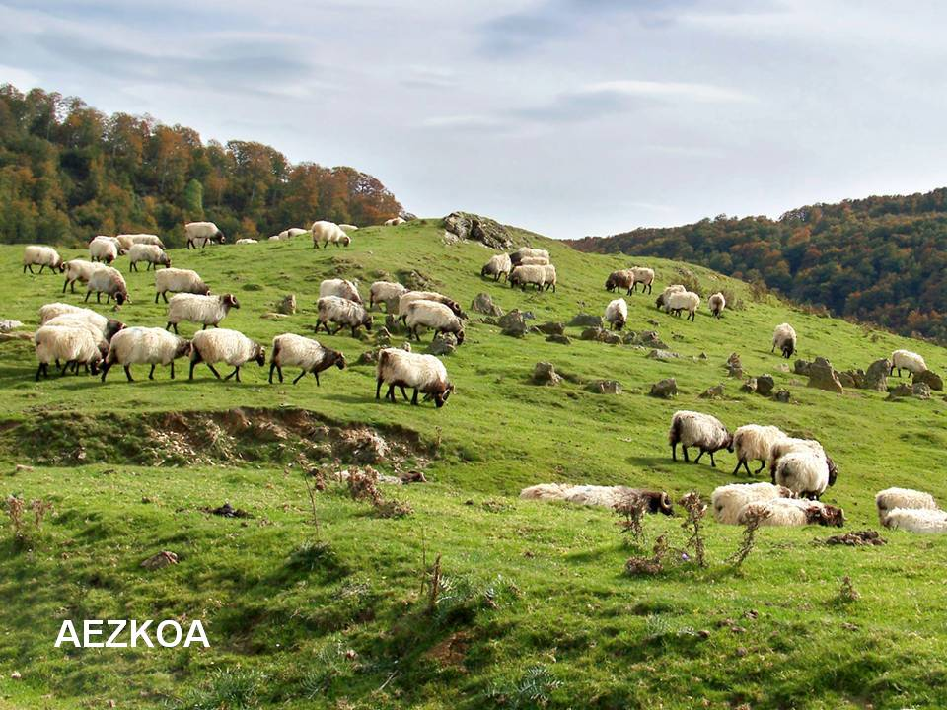
AEZKOA
Notes:
12

Slide 13
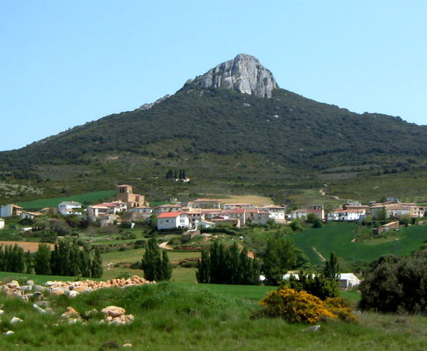
Unzue y su peña (Baldorba)

Slide 14
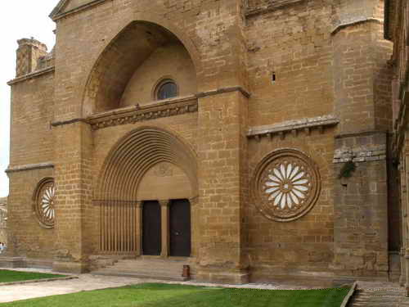
Carcastillo – Monasterio de la Oliva

Slide 15
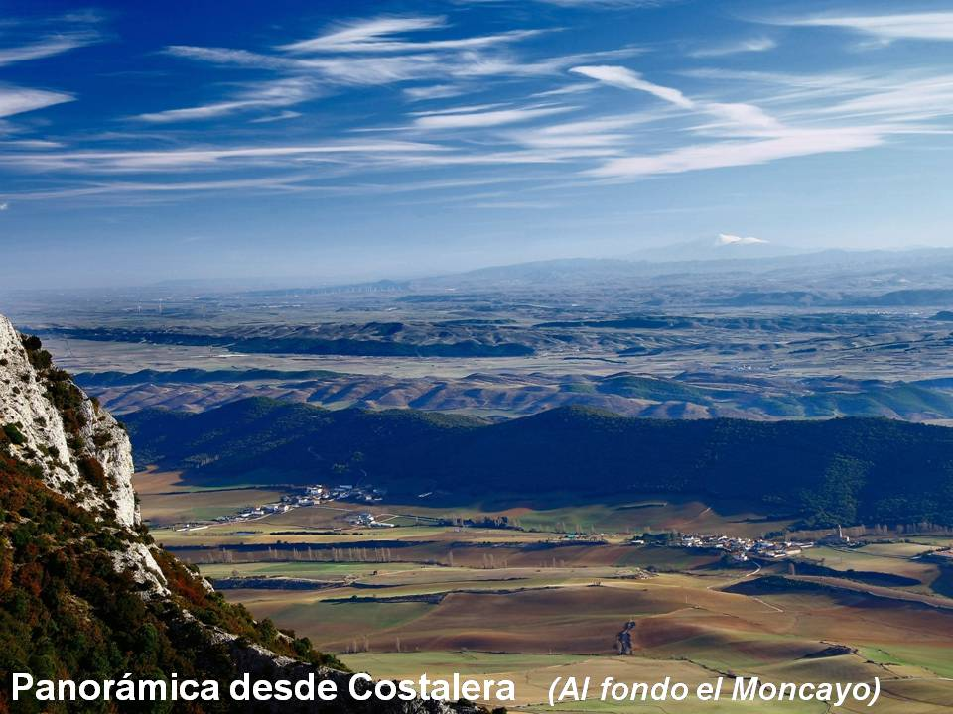
Panorámica desde Costalera (Al fondo el Moncayo)
Notes:
15

Slide 16
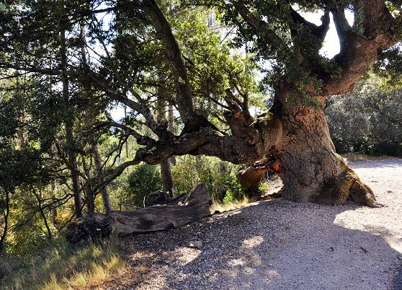
Pirineo navarro - Encina

Slide 17
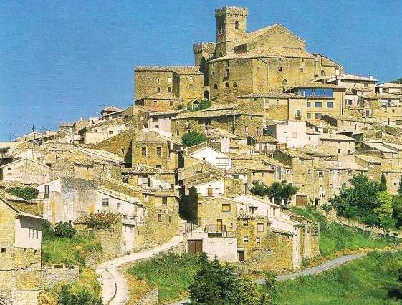
Ujue

Slide 18
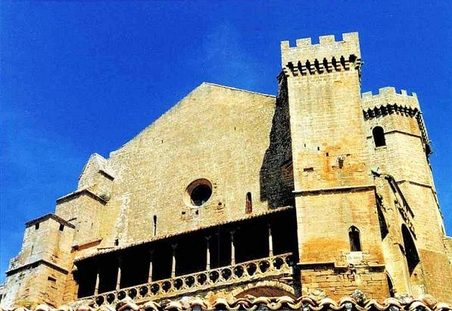
Ujue – Iglesia-castillo

Slide 19
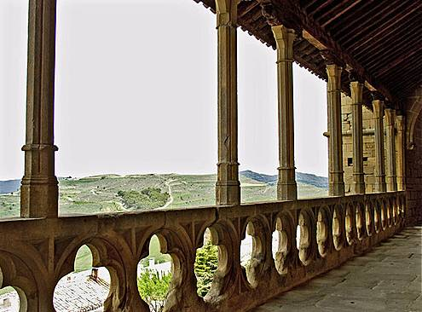
Ujue – Iglesia-castillo

Slide 20
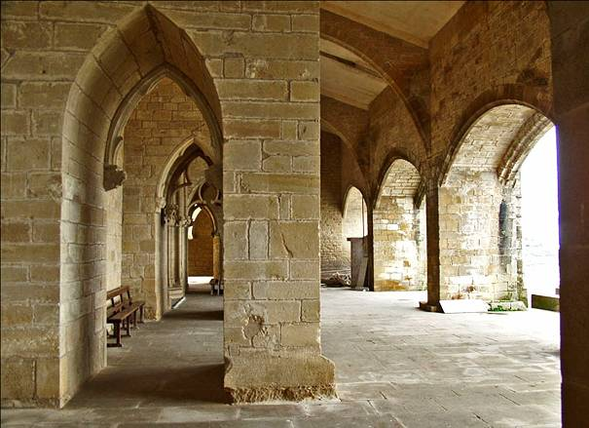
Ujue – Iglesia-castillo

Slide 21
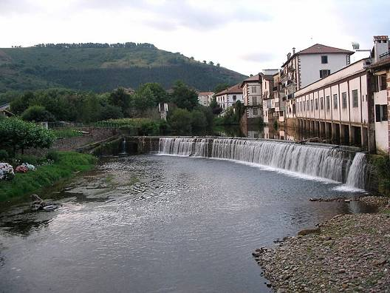
El Bidasoa o Baztan en Elizondo

Slide 22
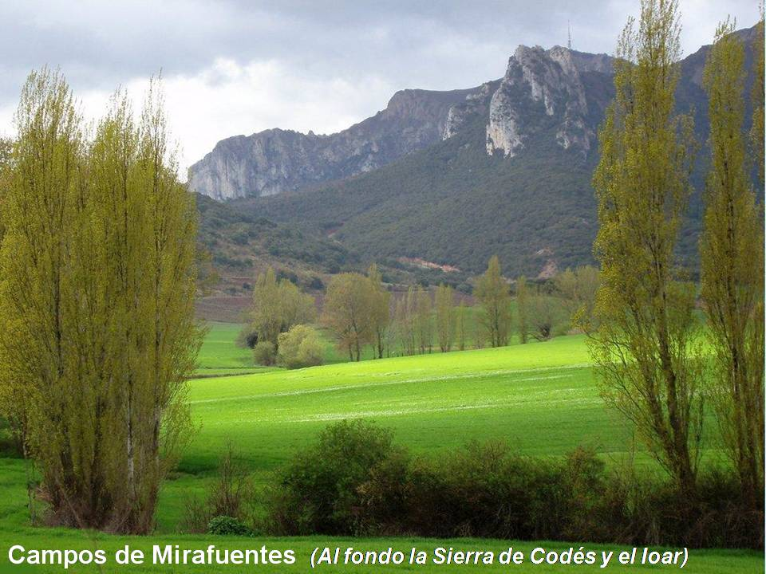
Campos de Mirafuentes (Al fondo la Sierra de Codés y el Ioar)
Notes:
22

Slide 23
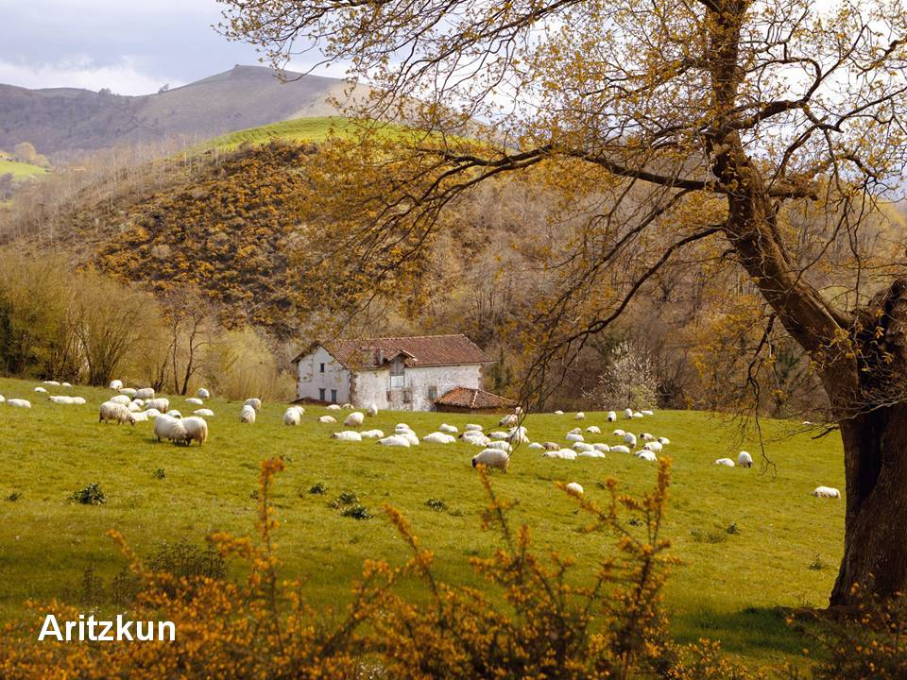
Aritzkun
Notes:
23

Slide 24
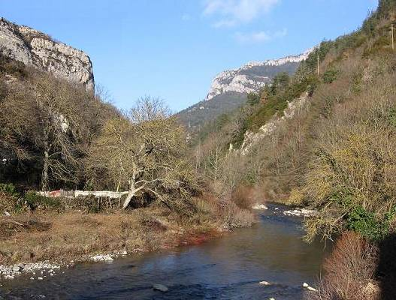
Valle del Roncal – Río Urzainqui

Slide 25
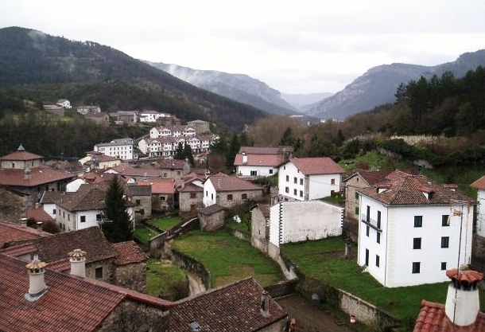
El Roncal

Slide 26
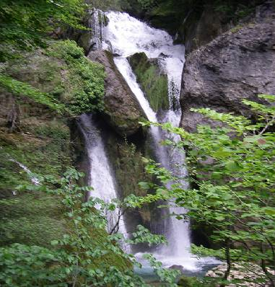
Allin

Slide 27
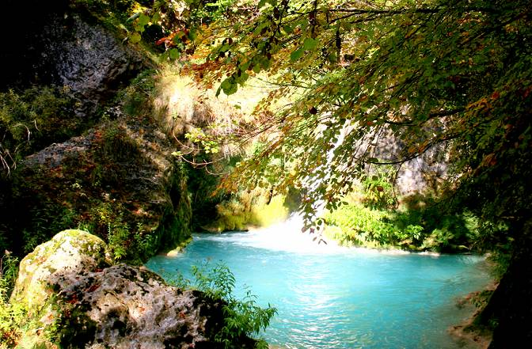
Nacimiento del río Urederra “agua bella”

Slide 28
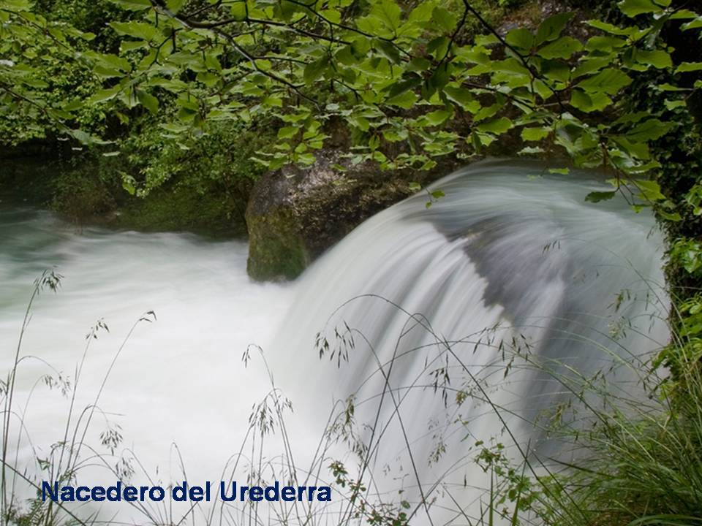
Notes:
28

Slide 29
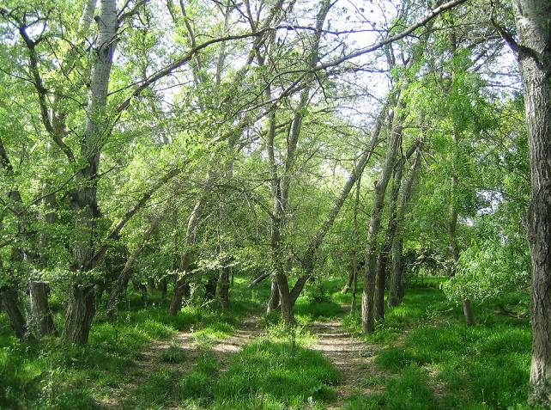
Soto de Arguedas – Valle del Ebro

Slide 30
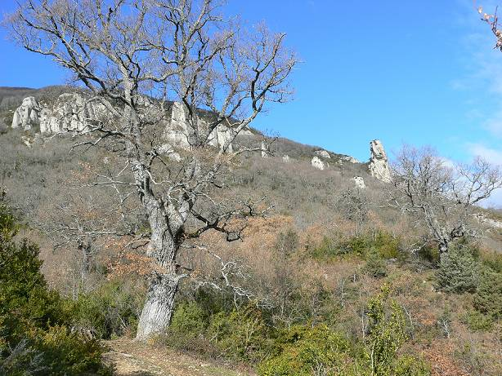
Las peñas de Lokiz

Slide 31
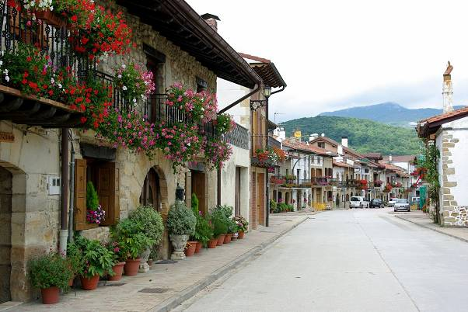
Arbizu

Slide 32
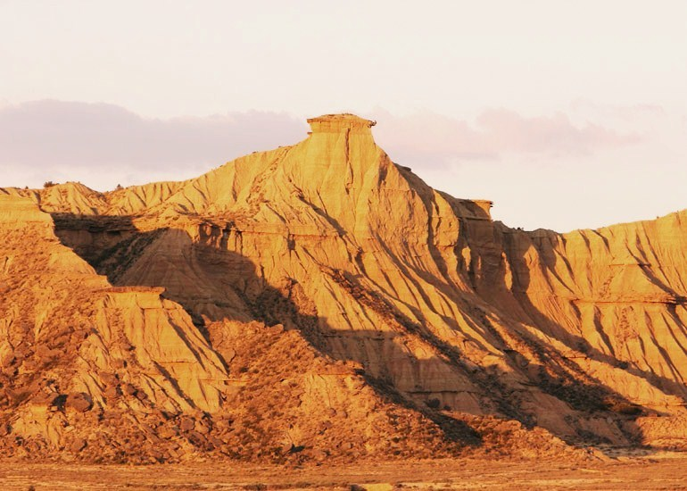
Bardenas Reales

Slide 33
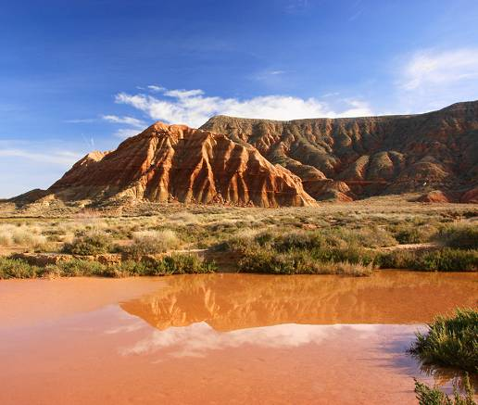
Bardenas Reales

Slide 34
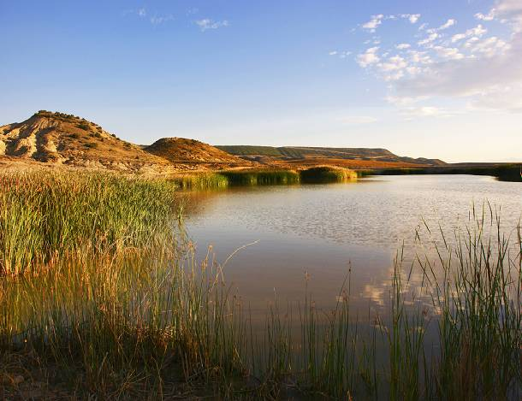
Bardenas Reales – Balsa de Punta del Olmo

Slide 35
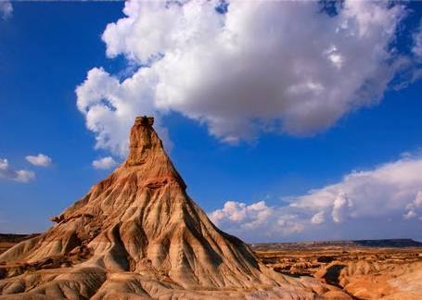
Vedado de Euguaras – Castillo de tierra

Slide 36
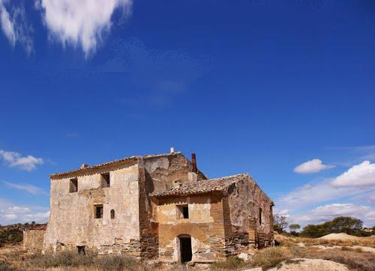
Vedado de Euguaras – Casa del guarda

Slide 37
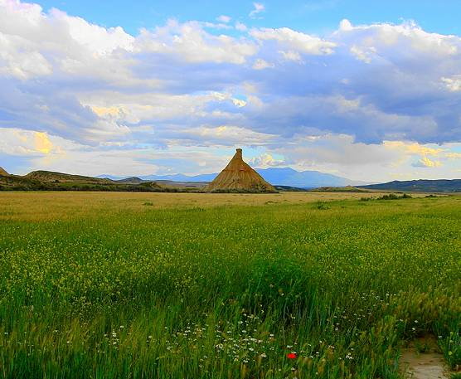
Tudela – Vedado de Euguaras – Castillo de tierra

Slide 38
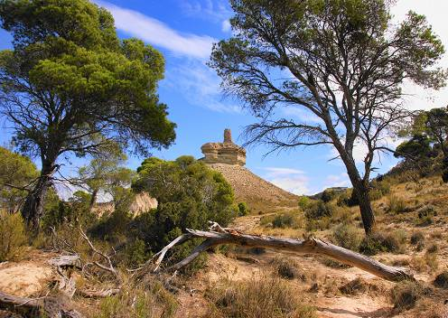
Bardena Negra – Castillo de Peñaflor

Slide 39
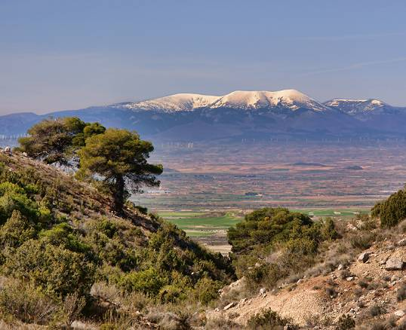
Bardena Negra – El Moncayo

Slide 40
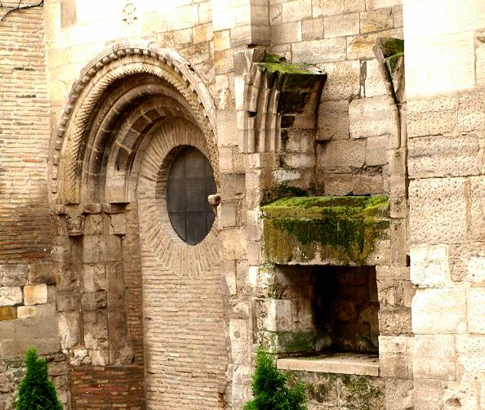
Tudela – La Magdalena

Slide 41
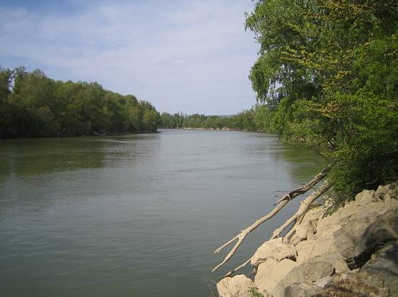
El Ebro en Soto de Vergara

Slide 42
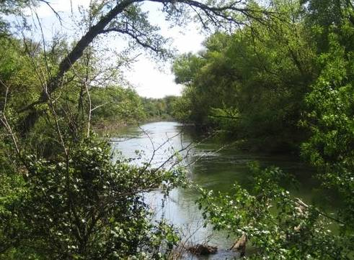
Tudela – Soto de Murillo de las Limas

Slide 43
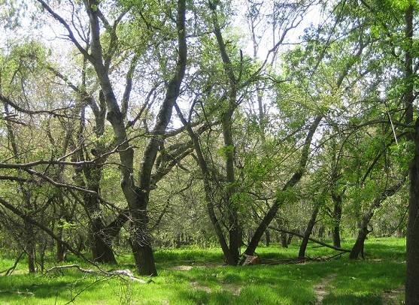
Tudela – Soto de Murillo de las Limas

Slide 44
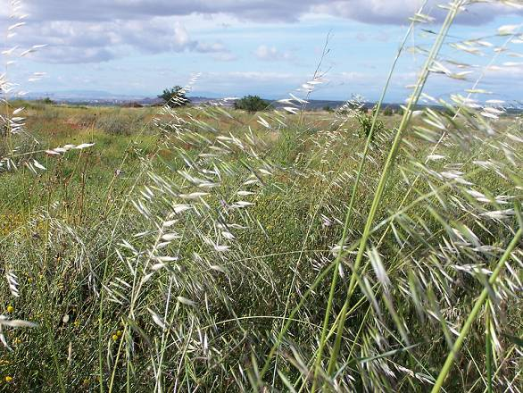
Corella

Slide 45
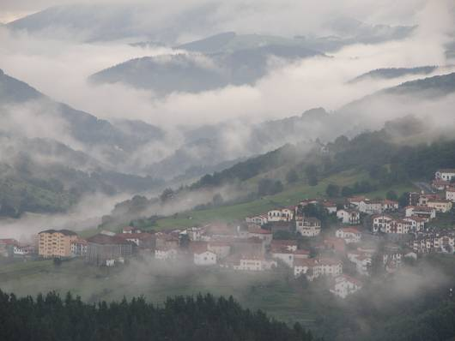
Arantza entre las brumas

Slide 46
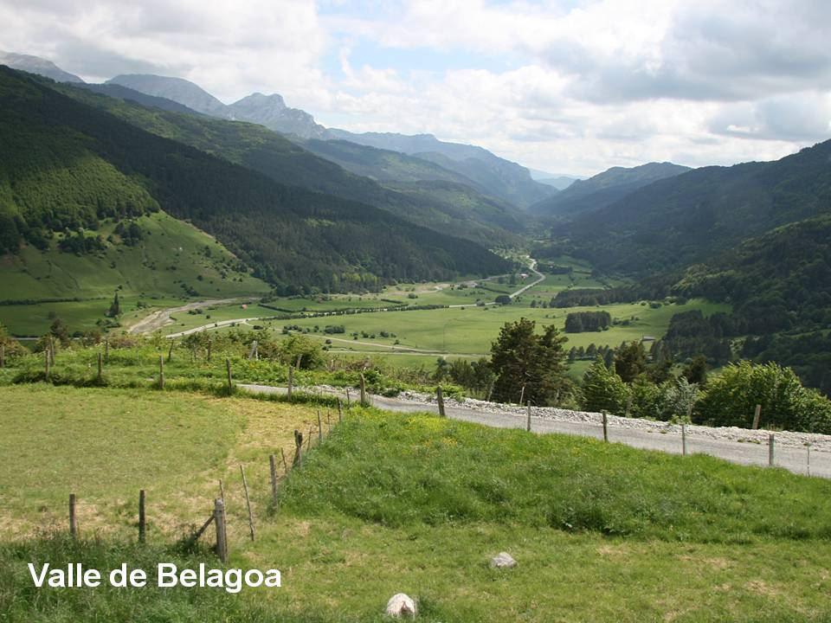
Notes:
46

Slide 47
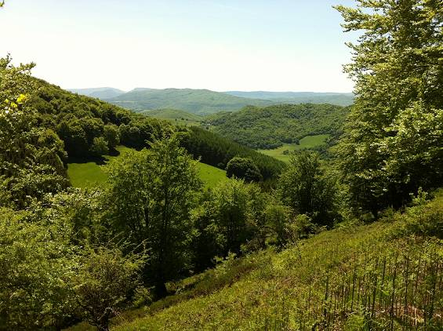
Valle de Basaburua

Slide 48
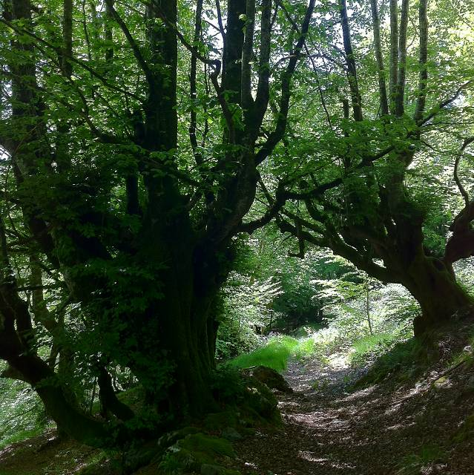
Basaburua - Hayas

Slide 49
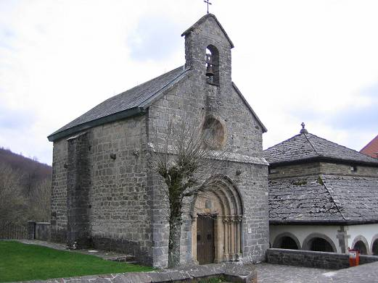
Roncesvalles - Santiago

Slide 50
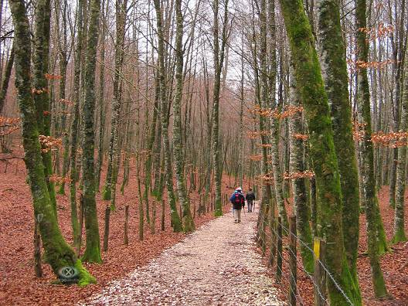
Camino de Santiago en Roncesvalles

Slide 51
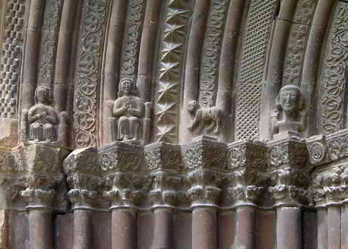
Cirauqui – Iglesia de San Roman

Slide 52

Artajona – El Cerco

Slide 53

Bertiz
Notes:
53

Slide 54

Bosque de Orgi
Notes:
54

Slide 55

Campos de Valdizarbe
Notes:
55

Slide 56

Notes:
56

Slide 57

Olite - Castillo–palacio

Slide 58

Olite – Galeria de la Reina

Slide 59

Olite – Iglesia del Castillo

Slide 60

Puente la Reina – Iglesia del Crucifijo

Slide 61

Puente la Reina

Slide 62

Camino de Santiago en Puente la Reina

Slide 63

Ochagavia

Slide 64

Erratzu
Notes:
64

Slide 65

Notes:
65

Slide 66

Foz de Arbayun
Notes:
66

Slide 67

Notes:
67

Slide 68

Foz de Lumbier

Slide 69

Notes:
69

Slide 70

Hayedo de Aralar - Otoño

Slide 71

Hayedo de Aralar - Otoño

Slide 72

Monasterio de Leire

Slide 73

Monasterio de Leire

Slide 74

Foc de Arbayun

Slide 75

Notes:
75

Slide 76

Mesa de los Tres Reyes
Notes:
76

Slide 77

Notes:
77

Slide 78

Quinto Real
Notes:
78

Slide 79

Río Irati y Oroz
Notes:
79

Slide 80

Río Urrobi
Notes:
80

Slide 81

San Donato
Notes:
81

Slide 82

La Población y el León dormido

Slide 83

Eparoz – Santa Fe

Slide 84

Eristain – San Juan Bautista

Slide 85

Sesma – Nuestra Señora de los Desamparados

Slide 86

Navarra- Ribera del Ebro

Slide 87

Selva de Irati
Notes:
87

Slide 88

Señorío de Bertiz
Notes:
88

Slide 89

Sierra de Urbasa
Notes:
89

Slide 90

Sierra de Aralar

Slide 91

Sierra de Urbasa

Slide 92

Mirafuentes (Berrueza)
Notes:
92

Slide 93

Torres del Río – Iglesia del Santo Sepulcro

Slide 94

Torres del Río – Iglesia del Santo Sepulcro

Slide 95

Notes:
95

Slide 96

Urbasa

Slide 97

Peñas de Galdeano

Slide 98

Valle colgado de Arnaba

Slide 99

Valle colgado de Arnaba

Slide 100

Valle de Arnaba - Haya

Slide 101

Pirineo – Puente sobre el río Esca-Isaba

Slide 102

Urdax

Slide 103

Urdax, cuevas de Urkaburu
Notes:
103

Slide 104

Cuevas de Zugarramurdi
Notes:
104

Slide 105

Charca en Andia

Slide 106

Urdiain

Slide 107

Urdiain

Slide 108

Urdiain – Bosque de helechos

Slide 109

Cuenca de Pamplona-Iruña
Notes:
109

Slide 110

Pamplona

Slide 111

Pamplona – Catedral - Claustro

Slide 112

Catedral - Carlos III y Leonor de Trastamara

Slide 113

Hipogeo de Longar
A.F.

Slide 114

Castillo de Javier

Slide 115

Viana

Slide 116







¿Te ha gustado?
Puedes ver más entrando
Aquí
Además puedes recibir powerpoints en tu correo electrónico suscribiéndote aquí:

